Slide 1
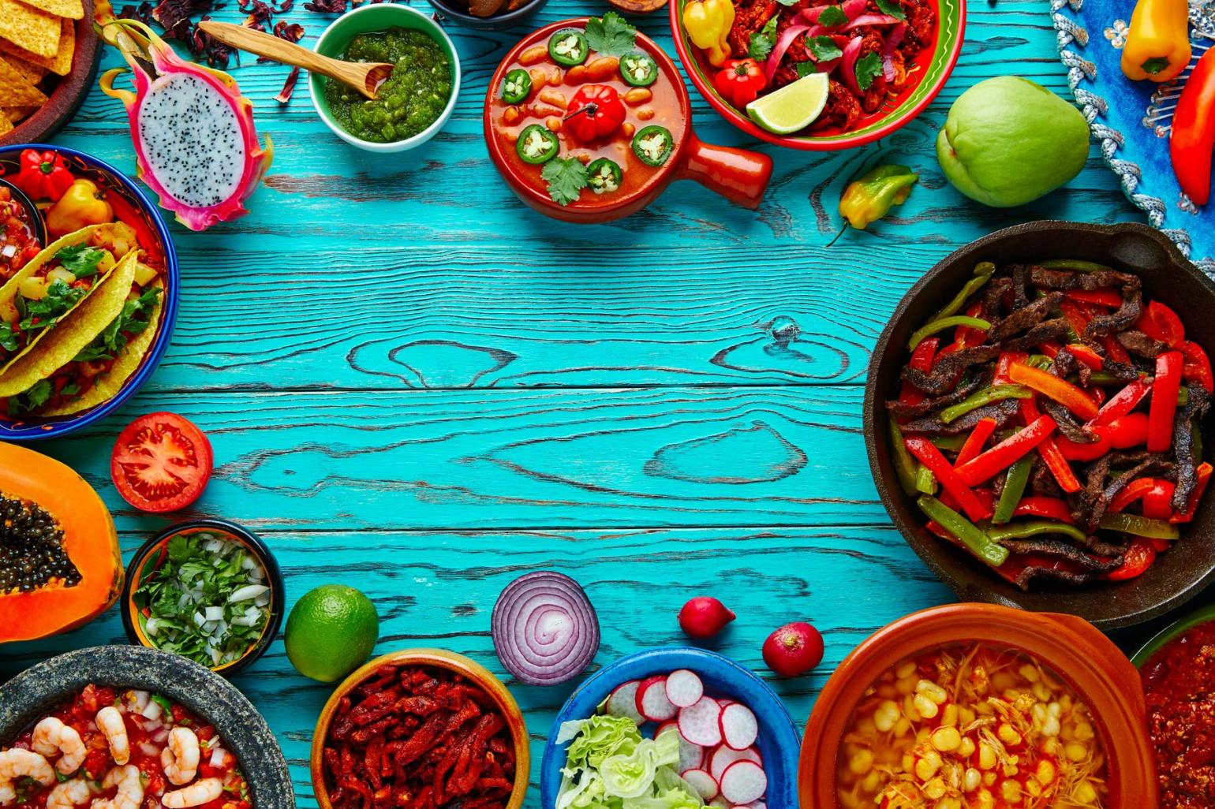
День национальной кухни
Выполнили:
Кохан Е.А.,
Иванисова А.И.

Slide 2
В рамках месячника «Организация правильного питания в МБДОУ №14 «Золушка» г. Сальска» педагогами, воспитанниками и их законными представителями была проведена подготовка ко Дню национальной кухни. Мамы со своими детьми постарались и приготовили к празднику национальные блюда, предоставили рецепты и занимательный рассказ происхождения блюд. Воспитанники познакомились с этикетом трапезы и лучшими блюдами, русскими потешками, песнями, народными играми. Этот праздник объединил всех участников единым чувством уважения к народным традициям, вызвал интерес к культуре и творчеству разных национальностей, населяющих наш любимый город Сальск, способствовал воспитанию в детях толерантности и уважения. Мы убеждены, что воспитание гражданина и патриота, любящего свою Родину, не может быть успешным без глубокого познания истории народа, его культуры и, конечно же, кухни.

Slide 6
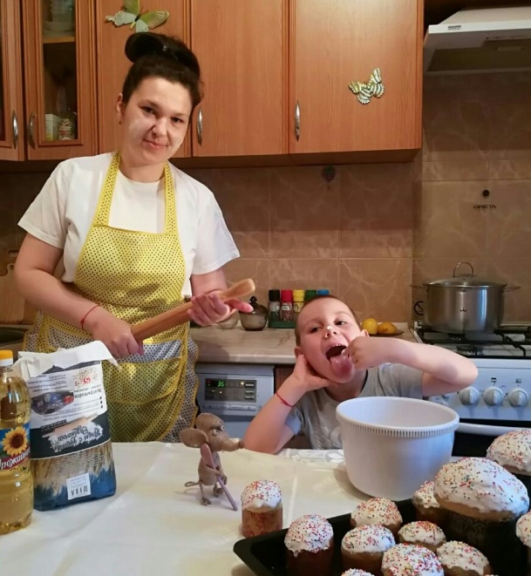
«Пасхальный кулич» Приготовили: Мама Мосинцева Анастасия и сын Мосинцев Данил, воспитанник детского сада «Золушка»
Это рецепт традиционного русского кулича, в нашей семье он уже очень давно. Кулич на самом деле превосходный, очень нежный, долго не черствеет и самое главное он всегда удается.

Slide 7
Семья Шишкиных «Семейное блюдо».
Бефстроганов из свинины
Это блюдо много лет готовят в моей семье. Раньше его готовила мама от неё я узнала рецепт, она в свою очередь узнала его от своей бабушки. Сейчас я готовлю его для своей семьи: мужа и сына и в нашей семье его очень любят.
Блюдо названо в честь графа Александра Григорьевича Строганова (1795—1891). По основной версии, блюдо создал служивший у Строганова французский повар Андре Дюпон. По другой версии, А. Г. Строганов, как и многие вельможи того времени, будучи весьма состоятельным человеком, держал в Одессе так называемый «открытый стол», на который мог зайти любой образованный и прилично одетый человек. Блюдо, вероятно, подавалось и для таких открытых столов — во-первых, в силу удобства приготовления, выдержанности стандарта блюда, во-вторых, удобного деления на порции и в-третьих, в то же время вкусного. Один из поваров графа удачно объединил технологию французской кухни (обжаривание мяса, его подача с соусом) с приёмами русской кухни (соус подаётся не отдельно, а как русская подливка, вместе с мясом).
Блюдо получило широчайшее распространение в мире: его подают в самых разных заведениях общественного питания: от ресторанов до столовых. После Второй мировой войны бефстроганов вошёл в номенклатуру международной ресторанной кухни как русское блюдо.
Бефстроганов является основным, или, как принято называть "вторым" блюдом, для него лучше всего подойдёт мякоть говядины — филейная часть, тонкий край, кострец. Но в отдельных случаях можно приготовить из свинины. Тем более свинина мягче и быстрее готовится. Бефстроганов и гарнир непременно подаются горячими, поскольку остывшее блюдо теряет как во вкусе, так и в консистенции. Точный рецепт классического блюда не сохранился, в течение многих лет и во многих странах в рецепт вносились различные изменения, в основном, приводившие к утрате целостности и технологии блюда.
Ингредиенты:
Свинина/говядина —0,5 килограмма.
Лук — 1 шт.
Сметана — 2 ст. ложки.
Томатная паста — 1 ст. ложка
Мука — 1 ст. ложка
Сладкая горчица — 1 чайная ложка.
Растительное масло – 3 ст. ложки.
Черный перец, соль— по вкусу .
1. Промыть мясо и немного обсушить его. Нарезать на куски толщиной в 1,5 см. хорошо отбить куски. В этом случае мясо быстрее прожарится и будет мягче. Бефстроганов из свинины
2. Каждый кусок мяса нарезать на длинные брусочки. Добавить по вкусу соли и перца. Отставить мясо часа на два, чтобы оно замариновалось.
3. В это время приготовим для нашего мяса вкусный соус. В сковороду налить растительное масло и обжарить лук до золотистого цвета . Добавить в него муку и хорошо обжарить, пока мука не потемнеет. Влить в муку два стакана бульона (или воды) и хорошо перемешать, чтобы не было комочков. Когда бульон закипит, добавить горчицу, сметану и томатную пасту. Можно положить несколько горошин душистого перца.
4. В другую сковороду влить масло и обжарить замаринованное мясо, пока не зарумянится. Мясо выложить в готовый соус, перемешать. Уменьшить огонь и тушить примерно 20 минут.
К такому мясу очень хорошо подойдет картофельное пюре, тушеные овощи.

Slide 8
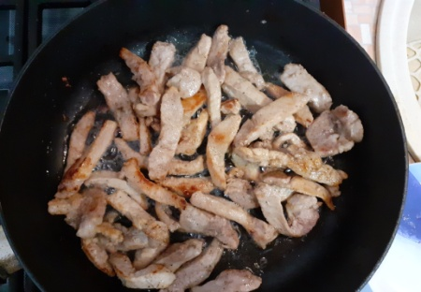
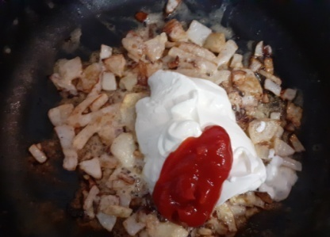
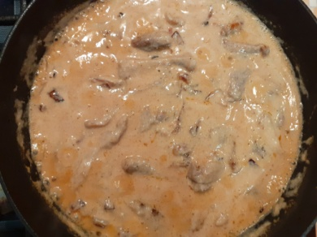
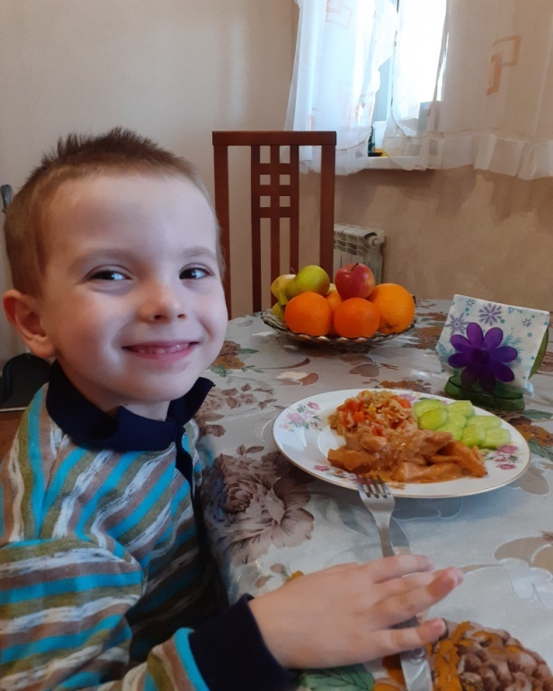
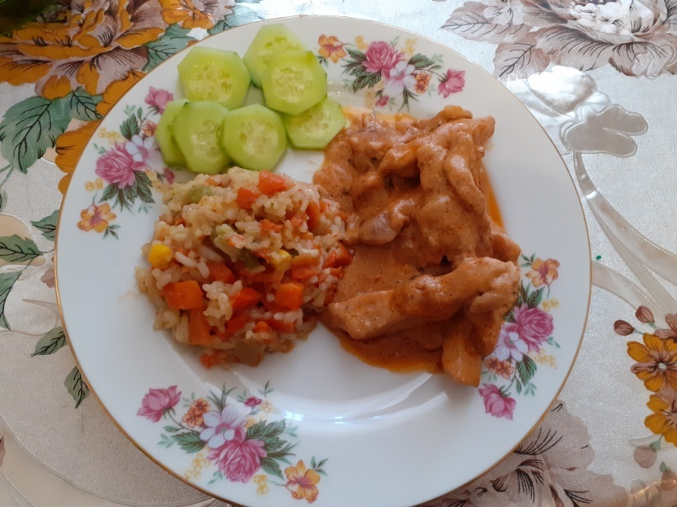
Семья Шишкиных «Семейное блюдо». Бефстроганов из свинины

Slide 9
Семья Бахметенко «Семейное блюдо». Курник
Курник — русский пирог с начинкой из курятины или индюшатины. Был распространён в Южной России, особенно среди донского и кубанского казачества. Как свадебный пирог выпекался и в других регионах России.
Первые упоминания о курнике датируются XVI веком, это время правления Ивана Грозного (пирог был его любимым лакомством). Тогда блюдо подавалось только к царскому столу и только по чрезвычайно большим праздникам, непременно на Святую Троицу. Царским пирог называли потому, что выпекали в виде шапки Мономаха — символа царской власти, и достигал он невероятных размеров. Пирог делали из нескольких слоев, с разными начинками в каждом слое (мясо птицы, чаще - курицы, отсюда и название пирога, грибы, каша, яйца и т.д.), которые разделялись блинами.
Традиционно курник считался блюдом, которое подносили на праздничные мероприятия, например, на свадьбу или на Троицу. Свадебный курник делали больших размеров. Как правило, на свадьбу приготавливали два курника: один курник предназначался жениху, а другой — невесте. Пирог переламывали над головами свадебной пары. Обильное количество выпавших пшеничных зёрен сулило молодожёнам богатство.
По одной из версий название блюда произошло от того, что курники часто набивали курицей. На севере курником называют небольшие пироги с рыбой. Также существует версия, что своим названием курник обязан выходящему, как бы «курящемуся», при приготовлении в верхнем отверстии пару.
Для приготовления курника можно использовать как сдобное, так и пресное тесто (также используют пресное слоёное тесто). Обычно из одного вида готовят блинчики, разделяющие начинку, а другое тесто предназначается для изготовления шапки пирога.
В Сибири и Удмуртии курник готовят из слоя лука (обязательно самый нижний), слоя картошки и курицы со специями. Лук нельзя сахарить. Пергаментную бумагу при выпекании обычно не используют, а насыпают немного муки.
В современности пирог часто делают без разделения слоев блинами.
Мы всей семьей очень любим печь курник, а предпочтение отдается начинке из лука, картофеля и курицы.
Всем приятного аппетита!!!

Slide 10
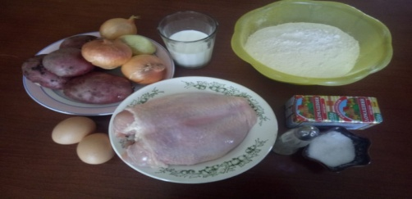
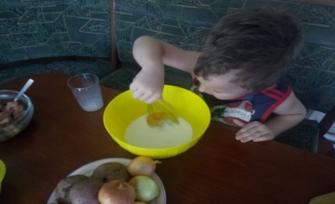
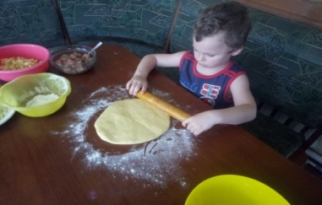
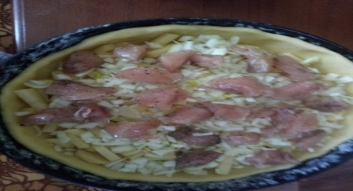
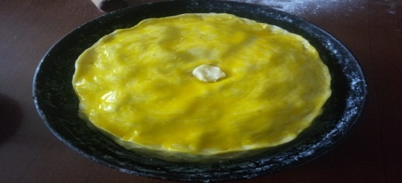
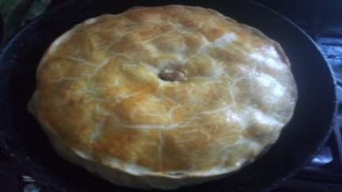
Курник.
Приготовили: Бахметенко Мария и воспитанник детского сада «Золушка» Бахметенко Андрей.
Ингредиенты: 500г курятины, 4 картофелины,4 луковицы
Для теста: 500 г муки, 200 г маргарина, 100 г молока, 1 яйцо + 1 желток,
соль, перец чёрный молотый по вкусу.
Приготовление:
Мясо маринуем в специях.
Яйцо смешать с молоком и растопленным маргарином.
Добавить муку, оставив 50 г для раскатывания слоёв.
Вымесить тесто, завернуть в пищевую плёнку и убрать в холодильник на 30 минут.
В это время почистить и порезать небольшими кубиками овощи.
2/3 теста раскатать и уложить в форму, сделав бортик.
На дно выложить картофель. Затем лук и сверху курицу ( можно разделить тонко раскатанными блинами теста).
Сверху накрыть «крышкой» из оставшегося теста. Посередине сделать отверстие для выхода пара, которое сначала закрываем «пробкой» из теста. И обмазать яичным желтком.
Выпекать при температуре 180 градусов. Через 45 минут открыть «пробку», влить внутрь пирога 2-3 ст.л. воды и готовить ещё минут 15 до готовности картофеля.

Slide 12
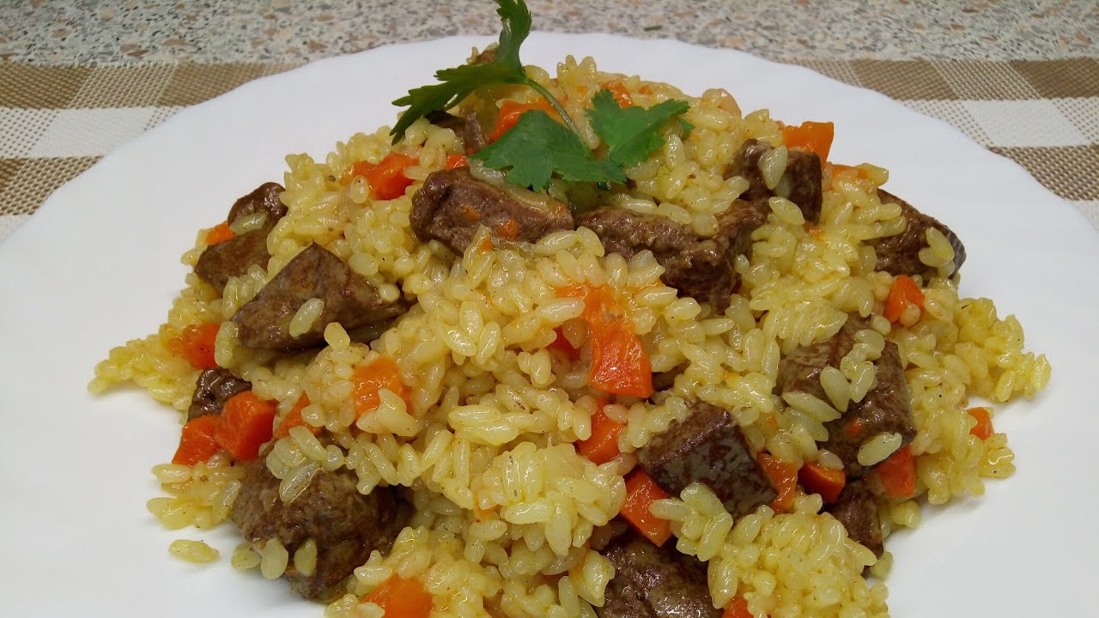
Семья Бекировых «Семейное блюдо». Плов по-турецки
Приготовили: Мама Бекирова Гуняш и дочь Бекирова Азиза, воспитанница детского сада «Золушка».
Плов - это одно из самых простых и сытных турецких национальных блюд. Готовится оно из недорогих и легкодоступных ингредиентов. Для его создания понадобится: 700 граммов курицы, 1,5 стакана длинного риса, пара столовых ложек кедровых орехов, полкило помидоров, 3 столовые ложки сливочного масла, репчатая луковица, по горсти петрушки, базилика и вяленой клюквы, соль и специи.
В толстодонную сковородку, в которой уже имеется сливочное масло, выкладывают помытую и обсушенную курицу. Как только она подрумянится, к ней добавляют полукольца лука и продолжают обжаривать. Через несколько минут туда же отправляют кедровые орешки и протертые сквозь сито помидоры. Практически сразу в сковороду помещают промытую клюкву, рубленую зелень и рис. Все это заливают водой, накрывают крышкой и готовят до полного впитывания жидкости. Перед подачей плов украшают базиликом.

Slide 13
Калмыцкая национальная кухня

Slide 15
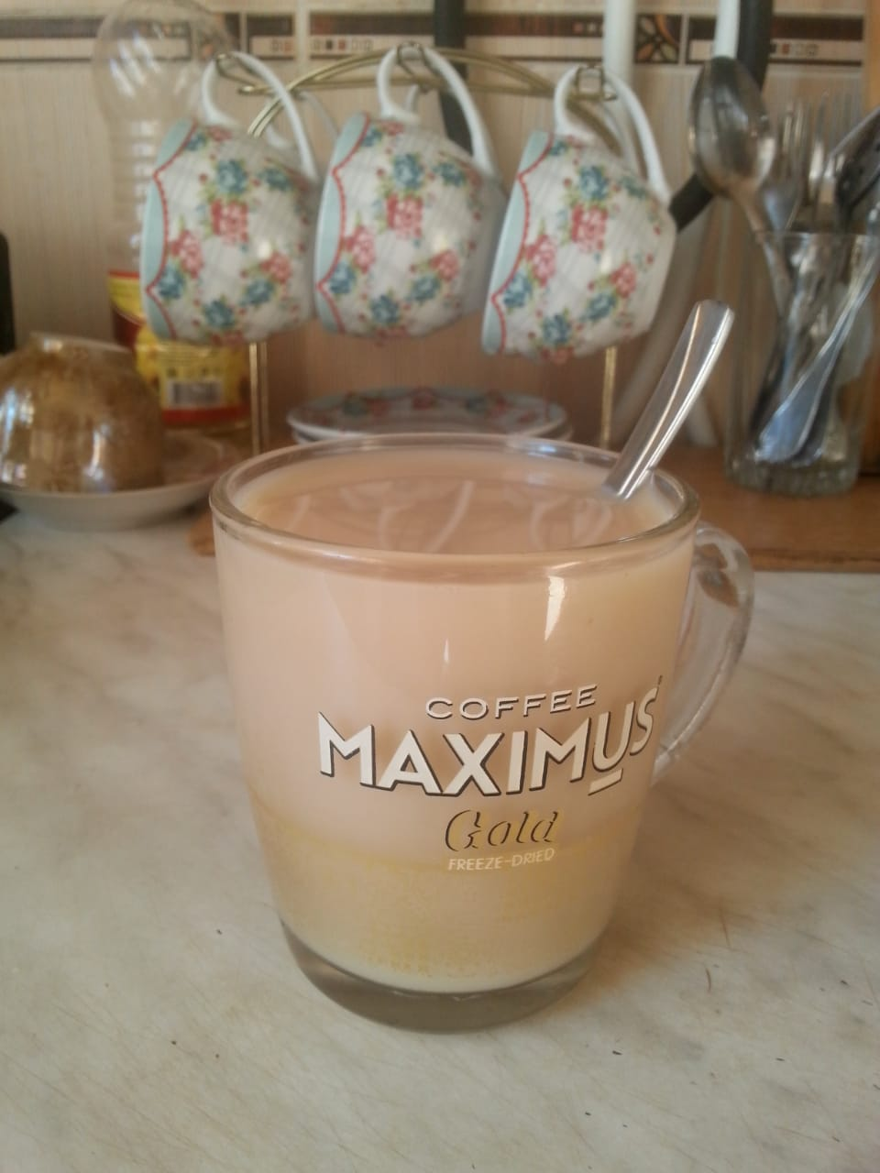
Семейный напиток «Калмыцкий чай» Приготовили: Мама Шрамко Полина и сын Терехов Ваня, воспитанник детского сада «Золушка»
КАЛМЫЦКИЙ ЧАЙ - национальный напиток. Очень вкусный и сытный. Рецепт его приготовления мне достался от моей бабушки, которая почти всю свою жизнь прожила в калмыкии, селе Эсто-Алтае.. Приготовление: В кпящую воду кидаем пресованый калмыцкий чай (продаётся в плитках), предварительно настрагать чай, т.к. плитка очень твёрдая. Прокипятить 5 минут, затем вливаем в кастрюлю с кипящей водой и чаем 3 литра молока и даём покипеть ему ещё 5 минут. Затем добавляем соль по вкусу и сливочное масло.Ингридиенты:Пресованый калмыцкий чай -2 ст.ложки.0,5 литра воды.3 литра молока.1 ч.ложка соли.50 гр.сливочного масла.
Можно посыпать чёрным молотым душистым перцем по вкусу.

Slide 16
Спасибо за внимание!

